Slide 1
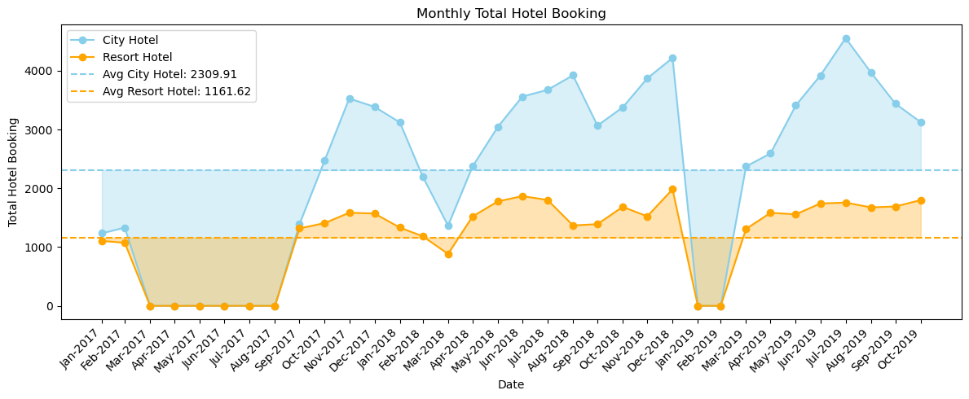
Monthly Hotel Booking Analysis Based on Hotel Type
Grafik menunjukkan bahwa rata-rata pemesanan bulanan di City Hotel jauh lebih tinggi daripada di Resort Hotel, bahkan hingga dua kali lipat. Baik City Hotel maupun Resort Hotel mengalami peningkatan pemesanan selama April-Agustus dan Oktober-Desember.
Peningkatan ini sebagian besar disebabkan oleh musim liburan sekolah pada April-Agustus. Orang-orang cenderung berlibur ke berbagai destinasi wisata, baik di kota (City Hotel) maupun di alam (Resort Hotel), karena cuaca yang cerah memungkinkan aktivitas wisata yang lebih banyak.
Sementara itu, pada periode Oktober-Desember, banyak orang merayakan liburan akhir tahun dengan melakukan perjalanan baik ke kota (City Hotel) maupun ke alam (Resort Hotel). Kedua periode liburan ini memicu peningkatan pemesanan hotel secara signifikan.
Untuk selengkapnya, dapat melihat jupyter notebook disini

Slide 2
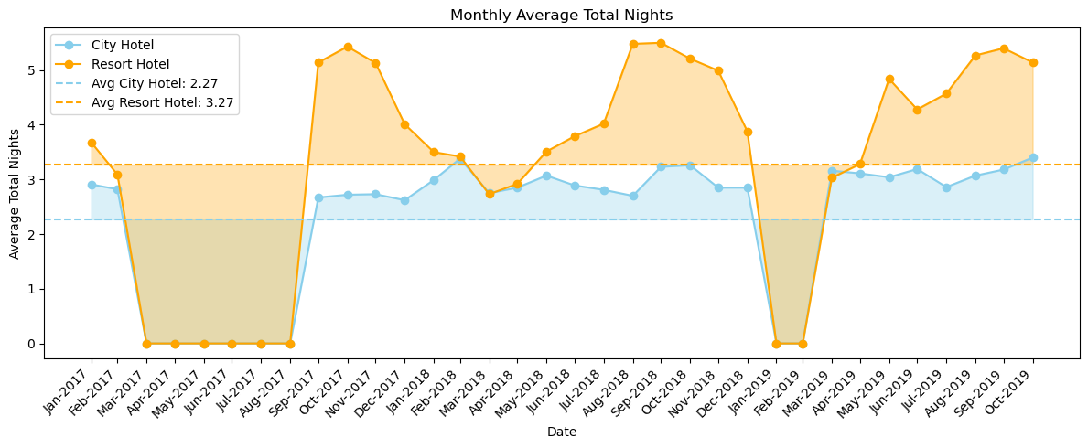
Monthly Hotel Booking Analysis Based on Hotel Type
Grafik menunjukkan bahwa Resort Hotel memiliki rata-rata jumlah malam yang lebih tinggi setiap bulannya dibandingkan dengan City Hotel, mungkin karena Resort Hotel menawarkan pengalaman liburan yang lebih panjang dan santai, serta biasanya terletak di destinasi liburan alam yang menarik.
Di Resort Hotel, terjadi tren kenaikan pada bulan Agustus, yang mungkin disebabkan oleh liburan musim panas dan tingginya permintaan akan akomodasi di destinasi wisata alam. Namun, tren penurunan dimulai pada bulan Oktober, yang bisa disebabkan oleh berakhirnya musim liburan musim panas dan beralihnya wisatawan ke destinasi lain atau kembali ke rutinitas mereka. Sementara itu, kestabilan rata-rata jumlah malam setiap bulannya di City Hotel, yang berkisar antara 2-3 malam dari Januari 2017 hingga Oktober 2019, mungkin disebabkan oleh sifat perjalanan yang lebih singkat atau tujuan kunjungan yang lebih bisnis daripada liburan yang berlama-lamaan.
Untuk selengkapnya, dapat melihat jupyter notebook disini

Slide 3
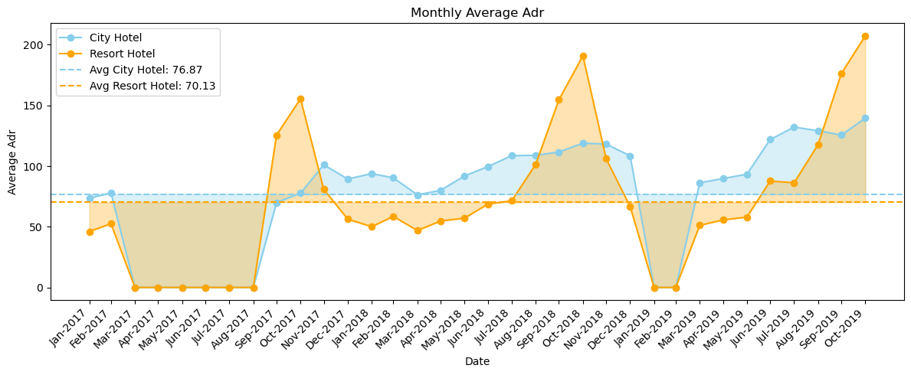
Monthly Hotel Booking Analysis Based on Hotel Type
Grafik menunjukkan bahwa City Hotel memiliki rata-rata harga kamar (ADR) yang lebih tinggi setiap bulannya dibandingkan dengan Resort Hotel. Pada Resort Hotel, terjadi tren kenaikan secara bertahap dari bulan Maret hingga Oktober, dengan ADR naik dari 46.93 hingga 190.96 pada tahun 2018, dan dari 51.17 hingga 207.35 pada tahun 2019. Hal ini mungkin disebabkan oleh meningkatnya permintaan akomodasi selama musim liburan atau peningkatan popularitas resort sebagai destinasi liburan. Sementara itu, pada City Hotel, juga terjadi tren kenaikan dari bulan Maret hingga Oktober, dengan ADR meningkat dari 76.33 hingga 118.15 pada tahun 2018, dan dari 86.25 hingga 139.42 pada tahun 2019. Peningkatan ini mungkin mencerminkan peningkatan permintaan akomodasi di kota selama musim liburan atau karena faktor-faktor lain seperti acara khusus atau konferensi yang menarik banyak tamu.
Untuk selengkapnya, dapat melihat jupyter notebook disini

